Slide 1
Konkurranseutsetting av minibusstjenester på Romerike
Presentasjon på dialogkonferanse
30.3.2016

Slide 2
Grunnleggende prinsipper
Lov og forskrift om offentlig anskaffelse (LOA)
Forskrift om innkjøpsregler i forsyningssektor
Fri konkurranse
Likebehandling
Gjennomsiktighet
Forutberegnelighet
Etterprøvbart
Ikke omgå regelverket
Tildeling på grunnlag av objektive og ikke-diskriminerende prinsipper

Slide 3
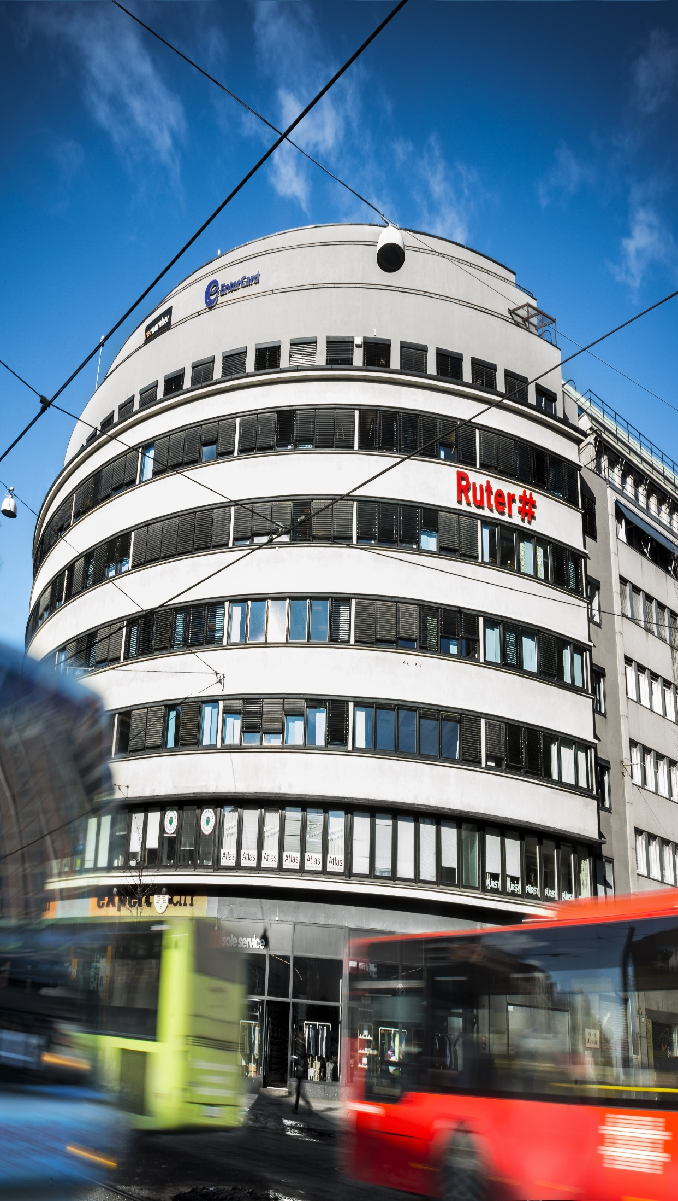
Ruters årlige innkjøp utgjør ca 5 milliarder kr
Bruttokontrakter (buss-, båt-, og spesialtransport)
Godtgjørelse for produksjon og kapitalkostnader + incitament/bonus/malus på opptil 10 %
28 busskontrakter, årlig kontraktsbeløp 2 - 280 mill kr, sum ca 2,2 milliarder
4 båtkontrakter, årlig kontraktsbeløp 25 – 130 mill kr
18 spesialtransportkontrakter, årlig kontraktsbeløp 1 – 40 mill kr
Prisavtaler - buss
Et par avtaler, årlig kontraktsbeløp 0,1 – 1 mill kr
Alle de andre vare og tjenesteanskaffelsene (adminstrative kjøp)
Konsulenttjenster
IT-anskaffelser
div
Direktekjøp skinnegående rutetransport - ikke besluttet konkurranseutsatt – Målbasert avtale med Sporveien:
T-bane 1.568,7 millioner kroner
Trikk 762 millioner kroner

Slide 4
Arenaer for «dialog» med markedet
Debreefingsmøter ifm siste anbud/konkurranse
Bransjesamlinger mv.
Dialogkonferanser- særemner ift bussanbudet eks miljø
Dialogkonferanser for selve bussanbudet
Dialogkonferanser for tilstøtende konkurranser
Evt. 1 til 1 møter
Tilbudskonferanse/befaringer (iløpet av konkurransen)
Forhandlinger med tilbyderene

Slide 5
Ruters dialogkonferanser:
Bussmateriell: 11. jan 2013 og 18. nov 2013
Bussanlegg: 23. sept 2013
Bussanbud: 25. nov 2013 (Follo/Østensjø), 26. sept 2014 (Nittedal), 25. mars 2015 (Indre by, linje 25, Nittedal), Indre by og Linje 25
Minibuss/Spesialtransportanbud
Båtanbud (øyfergene/badebåter)
Div andre dialogkonferanser ifm administrative kjøp (billettkontroll, IT-anskaffelser mv)
Se Ruters anbudsweb https://ruter.no/kollektivanbud/moter/anbud.no/index.asp

Slide 6
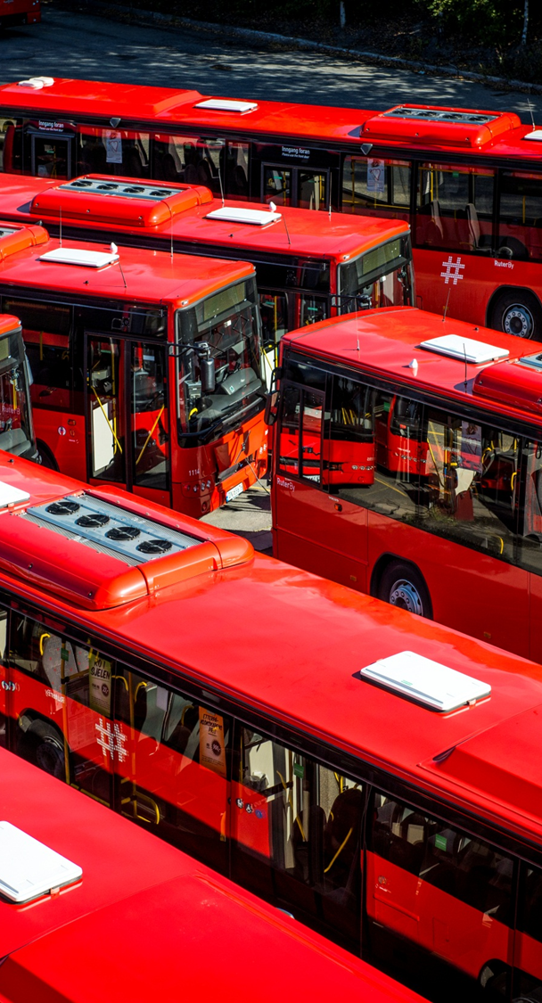
Anbudsprosessen – eks fra et bussanbud (Follo – Østensjø)
Oktober 2013 etablering av anbudsgruppe i Ruter (6 personer)
25. november 2013 dialogkonferanse med alle tilbydere og bussleverandører
20. desember 2013 - kunngjøre anbudene Follo-Østensjø dvs. kvalifiseringsdokumentet lyses ut
primo februar 2014 – kvalifikasjonssøknader avgjøres (alle 6 søknader innvilget)
19. februar 2014 – konkurransegrunnlagene offentliggjøres
10. mars 2014 – tilbudskonferranse
23. april 2014 - tilbudsfrist
Mai og juni 2014 - forhandling med tilbyderne og evalueringer
26. juni 2014 – styremøte - tildeling av kontrakt - 2 ukers klagefrist
10. juli 2014 signering av kontrakter med operatørene
21. juni 2015 – oppstart Follo-kontraktene
16. august 2015 oppstart Østensjø-kontrakten

Slide 7
Utfordringer med nye typer tjenestekjøp Utvikling av nye forretningsmodeller

Slide 8
Utfordringer med nye typer tjenestekjøp
Er dagens lovverk tilpasset den teknologiske utvikling ?
Eks Uber og dagens lovverk/løyvebestemmelser for «kjøring mot vederlag»
Lov og forskrift om offentlig anskaffelse er i stadig utvikling
eks Forenklingsutvalget, ny EU-direktiver mv
Mer bruk av innovative anskaffelser
Krever mer dialog med markedet, leverandører og sluttbrukere
Mer bruk av minimumskrav versus tildelingskriterier ?
Eks samarbeidsavtaler slik som prisavtaler (takstavtaler)
Eks avtaler om betalingsformidling (Vipps, Mobilpay)
Eks kommisjonæravtaler (salg av Ruters billetter)
Er dagens forretningsmodell egnet ?
Se neste lysark

Slide 9
Eks på prosess for å finne riktig forretningsmodell
Intern interessentanalyse med gruppeintervjuer
Ekstern interessentanalyse (leverandører) med dialogkonferanse og en til en møter
«Best practice» - erfaringer fra andre byer
Dialogkonferanse for operatører – «ekstern høring»
Intern høring på rapport (anbefalinger)
Styrebehandling og implementering

Slide 10
Bakgrunn for minibussanbud på Romerike
Dagens kontrakter ble inngått av SL med oppstart 1.8.2007.
I dag 4 kontrakter (anbudspakker), samlet årlig verdi 66,4 mill kr (2015)
Nedre Romerike
Aurskog Høland, Sørum og Nes
Gjerdrum, Nannestad og Hurdal
Eidsvoll og Ullensaker
Dagens kontrakter utløper 1.7.2017
Er dagens område inndeling hensiktsmessig ?

Slide 11
Mulig prosedyre for konkurransen
Vanlig åpent anbud (slik som sist i 2006) dvs uten forhandlinger
Konkurranse med forhandling, blant annet fordi gir mulighet for avklaringer, innspill fra tilbyderne, oppretting av tilbud, samt at anskaffelsene er mer komplisert med ønske om alternativ miljøteknologi
Hva ønsker operatørene ?

Slide 12
Mulig fremdriftsplan
Dialogkonferanse 30. mars 2016
April - Prekvalifisering utlyses (hvis kjøp etter forhandlinger)
Mai/juni - Utlyse konkurransegrunnlaget
Tilbudsfrist 10. august 2016
Forhandlinger august - september
Oktober/november - tildeling

Slide 13
Ny kontraktens varighet – noen muligheter
Alternativ 1 : 7+1+1+1 år:
Tilsvarer vanlig kontakts tid for buss
Gir lang avskrivningstid med lavere årlige kostnader
Foretrekkes av bussoperatører
Alternativ 2: 5+1+1 år:
Lettere å få til kostnadseffektive serviceavtaler
Lettere å implementere krav til FF 2020
Foretrekkes av operatører av minibuss ?
Andre alternativer ?

Slide 14
Mulige tildelingskriterier
Mulig modell:
Pris – 40%
Kvalitet på tjenesten
Kvalitet på bussmateriell og funksjonalitet
Miljø
Miljøkriteriet kan bestå av:
Lavest mulig utslipp av klimagasser
Lavest mulig utslipp av NOx og PM
Andre miljøtiltak

Slide 15
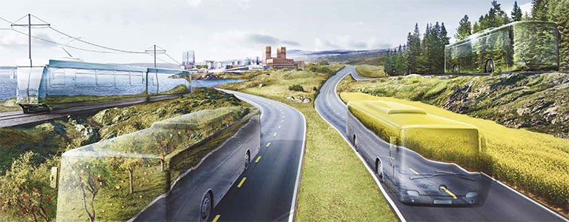
Miljø
Mulig høy vekting av miljø og/eller parallele tilbud om elbusser i et ruteområde (anbudspakke).
Det avgjøres om man vil forkaste eller gå videre med det parallelle tilbudet etter første forhandlingsrunde.
Bymessige områder på nedre Romerike/ Lillestrøm kan være egnet pga. gunstig topografi og kortere avstander.
Antall el-minibusser kan være et minimusantall eller avgjøres ved tildelingskriterier
Merkostnad ? mill. kr pr år

Slide 16
Incitament
Kvalitet- Kundetilfredshet
Relativ høy kundetilfredshet måling – 86%, men lavere enn tilsvarende måling for de ordinære kunder som er på ca. 95%.
Mulig for høye forventninger til spesialskyss fra foresatte ? Jfr vil gjerne at eleven skal bli hentet på hjemmeadressen, noe som ikke (alltid) er mulig med minibuss.
Mulig med kvalitetsforbedring ?
Effektivisering
Forslag fra operatørene som fører til mer effektiv planlegging og bedret samspill ?

Slide 17
Antatt volum og samkjøring
Det skal gjøres beregninger på forventet volumvekst fra 2017 og ut kontraktsperiode basert på historiske tall sammenlignet med antatt befolkningsøkning i Akershus
Minibussene kan leies inn på deloppdrag morgen/ ettermiddag, kan utover dette:
Benyttes til bestillingstransport og servicelinjer for Ruter
Benyttes til annen transport i operatørenes regi.

Slide 18
Godtgjørelse/ Økonomisk ramme
Utgangspunktet er dagens økonomiske ramme på 66,4 mill. kr pr år (2015 tall) med tillegg for volumøkning jfr befolkningsvekst
Faktorer som KAN medfører økte kostnader i nye kontrakter:
Økt kjøring med minibuss i stedet for resttransport i utvalgte områder
Volum økning som følge av tilbudsutvidelse
Nytt materiell med krav om høyere Eurp-klasse (Euro VI ?)
Ruters generelle miljøkrav/ FF2020
Krav om elektriske minibusser

Slide 19
Kontraktslengde
Områder
EL-Buss/Miljø
Incitamentsavtaler
Prosedyre/forhandlinger
Egne synspunkter

